Slide 1



Feedback - återkoppling
Förvaltning av utbildningskoncept Lean, ledarskap och arbetsmiljö Kunskapsnav företagsledning och entreprenörskap Uppdaterat material 2024 - 2025
Notes:
Varför Feedback – återkoppling
Om vi ska jobba med förbättringar i en grupp/verksamhet så måste vi kunna prata om vad som vi gör bra och vad som kan göras bättre. Att kunna ta emot och ge konstruktiv feedback är en självklar del av ett utvecklat självledarskap och kommer i slutändan ge en mer trivsam arbetsplats och ett mer lönsamt företag.
Att aktivt jobba med feedback hjälper till att skapa en god kommunikation och ett effektivt ledarskap. Medarbetarna växer och presterar bättre och tillsammans kan vi lättare nå våra uppsatta mål.

Slide 2

Varför ska vi ge varandra feedback – återkoppling?
Ett kraftfullt verktyg för att jobba med förbättringar!
Notes:
Steg 1
Börja med att låta gruppen själva svara på frågan - Varför ska vi ge varandra feedback – återkoppling – Vad är värdet/ Vad vinner vi med det?
Att du som rådgivare ger en mer coachande fråga till gruppen som uppvärmning hjälper till att skapa engagemang från början
Tydliggör att det kommer bli ett pass där ni alla kommer att få vara mycket delaktiga!
Skriv på whiteboard eller blädderblock.
Lyssna in och ge sedan beskrivning nedan – fyll på om något saknas, annars bara bekräfta och förstärk det som gruppen redan sagt.
Steg 1
När gruppen själva kommit med sina svar – förstärk och bläddra fram (animeringen med texten)
Ett kraftfullt verktyg för att jobba med förbättringar
Att aktivt jobba med feedback hjälper till att:
Skapa en god kommunikation och ett effektivt ledarskap.
Medarbetarna växer och presterar bättre och tillsammans kan vi lättare nå våra uppsatta mål.
Varför ska vi jobba med feedback?
Om vi ska jobba med förbättringar i en grupp/verksamhet så måste vi kunna prata om vad som vi gör bra och vad som kan göras bättre.
Att kunna ta emot och ge konstruktiv feedback är en självklar del av ett utvecklat självledarskap
och kommer i slutändan ge en mer trivsam arbetsplats och ett mer lönsamt företag.

Slide 3
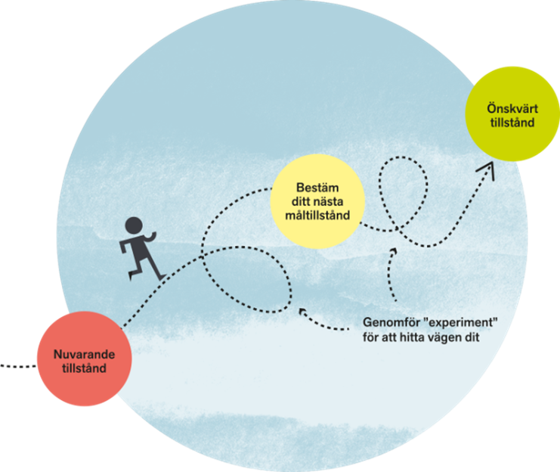
Ska vi bli bättre tillsammans så behöver vi kunna prata om det vi ser. Både är bra och det som kan förbättras! Vi behöver ha en bra feedback - kultur. Känna oss trygga i att både kunna ge och ta feedback och förstå syftet med att lära oss på vägen!
→ → Lärande, förbättringar → →
Notes:
Tydliggör vikten att kunna prata om både det vi ser fungerar bra och det som inte fungerar som vi behöver förbättra
Bygg in det i kulturen och i företagets struktur så att det finns forum och man tryggt kan lämna feedback och var tydlig med varför – att det är i lärande syfte som en viktig del i arbetet med att ständigt förbättra och skapa värde för verksamhetens olika intressenter.
Förstärka med att berätta kort om bilden om det finns tid – koppla samman med andra Lean verktyg – finns egna moduler som kan användas vid ny gruppträff. En viktig del i att jobba med ständiga förbättringar är att löpande analysera nuläge och tydliggöra önskvärt läge och strukturerat sätta upp en plan för hur aktivt ta sig framåt, mot små måltillstånd på vägen. Under vägens gång ta stöd av PUFF – planera, utför, följ upp och förbättra. (Egen modul - PUFF/PDCA & grundorsaksanalys - verktyg för strukturerad problemlösning)
Feedback är en naturlig del i ”experimenterandet” på vägen för att vi effektivt ska lära och ta oss fram på smart sätt , jobba med ständiga förbättringar. Bra att ha olika tankar på vägen och lära av varandra, där det är viktigt att vara lyhörda och lyssna för att förstå varandra.
Att bygga in arbetssätt och struktur för att ge feedback – så tränas alla i detta och man förstår syftet och kan känna sig tryggare – vilket är koppla till Lean-drivet ledarskap (egen modul Leandrivet ledarskap ).

Slide 4
Feedback
Ge feedback (hjälpa andra)
Få feedback (få hjälp av andra)
Fråga efter feedback (få hjälp med sitt självledarskap)
Notes:
Gå kort igenom de olika dimensioner av feedback som finns

Slide 5
Feedback – viktigt verktyg för självledarskap Att arbeta med feedback är en viktig strategi för att stärka sitt självledarskap. Självledarskap som handlar om förmågan att ta personligt ansvar för sina egna handlingar, beteenden och utveckling. Ett stärkt självledarskap hos individer i en grupp främjar arbetet med ständiga förbättringar och ökar gruppens förmåga att lösa problem.
Strategier för självledarskap:
Feedback, självprat, självobservation
Notes:
Fortsätt att tydliggöra att feedback är ett viktigt verktyg för självledarskap
Gröna pilen – tydliggör att det finns flera strategier man kan använda sig av för att stärka sitt självledarskap (förbättra förmågan att ta personligt ansvar för sina egna handlingar, beteenden och utveckling)
Feedback är ett verktyg
Flera exempel är
Självprat – ditt egna prat med dig själv är det snällt eller hårt. Testa att prata med dig själv som om du pratade med din bästa vän. Reflektera över om du hjälper dig själv eller om du stjälpa dig själv med dina tankar. Du är själv din viktigaste resurs! Hjälp för att bli den bästa versionen av sig själv.
Självobservation – (där man kan se självprat som ett exempel) - Du observerar dig själv utifrån och reflekterar över vad du ser och upptäcker, lär av att reflektera – exempelvis skriva Loggbok – Exempel på självobservationsfrågor: vad gjorde jag, vad kände jag , vad lärde jag mig om mig själv och andra och vad kan jag ta med mig framåt i nya situationer?

Slide 6
Feedback kan vara
Positiv
Eller konstruktiv / negativ
När man lämnar feedback till någon så kan man inte veta hur den tas emot.
Det är viktigt att påminnas om att mottagaren alltid står för tolkningen!
Notes:
Påminn om vikten att vara tydlig i kommunikationen - både i ord och i kroppsspråk
Det är viktigt att påminnas om att mottagaren alltid står för tolkningen! Uppmuntra att träna på att fråga hur det togs emot – olika personer tar emot feedback olika, träna på att situationsanpassa ledarskapet

Slide 7
Konsten att ge feedback
att ge feedback är alltid att hjälpa
att tala med jag-budskap, rak och tydlig
Positiv i grupp, konstruktiv/negativ i enrum
Välj rätt tillfälle!
Notes:
Situationsanpassa och välj rätt tillfälle.
Tydliggör att ge feedback alltid är att hjälpa – bygg in det och lyft fram det som ”en gåva” – hjälp för att göra oss ännu bättre
Fråga om personen vill ha feedback – förbered och skapa bra förutsättningar.
Var lyhörd och fråga - passar det nu eller ska vi ta det vid ett mer passande tillfälle?

Slide 8
Konsten att ta emot feedback
Lyssna
Försök att förstå
Ställ frågor, bekräfta
Förkasta eller förändra
Notes:
Lyft fram vad som viktigt att tänka på när man ska ta emot feedback – en förmåga som går att träna upp
Lyssna in (utan att försvara och förgöra ), var lyhörd och försök förstå, Ställ frågor och bekräfta så du förstått rätt.
Ta ställning – vad du lärt dig och om du kan förkasta eller förändra (se det som en bra hjälp i utvecklingen av ditt självledarskap)

Slide 9

Konsten att fråga efter feedback
Hjälp att upptäcka beteenden hos sig själv som man:
inte ser
inte vill se
inte inser effekten av
Våga be om den!
Notes:
Uppmuntra att vara modig och våga be om den
Frågor man kan ställa för att få feedback
Vad tycker du att jag ska göra mer av?
Vad ska jag sluta med?
Vad ska jag göra på ett annat sätt?

Slide 10

Mer positiv feedback gör det roligare på jobbet
Forskning (genom att filma ledare) visar att människor ger mycket mindre feedback än vad man själv tror att man gör.
Mycket av det vi ser och tror vi har sagt finns bara i vårat huvud och kommer inte ut som ord ur vår mun.
De allra flesta behöver träna på att ge mycket mer feedback, främst positiv.
Notes:
Mer om feedback
Det är lätt att man glömmer att lämna positiv feedback. Speciellt till personer som alltid gör bra ifrån sig / kan sitt jobb.
Och det är lätt att man drar sig för att lämna feedback som kan uppfattas som negativ.
Man ska försöka att ge feedback på sak/uppgift och undvika att ge feedback på hur personen är

Slide 11

Mer om feedback
Det är lätt att man glömmer att lämna positiv feedback. Speciellt till personer som alltid gör bra ifrån sig / kan sitt jobb.
Och det är lätt att man drar sig för att lämna feedback som kan uppfattas som negativ.
Man ska försöka att ge feedback på sak/uppgift och undvika att ge feedback på hur personen är.

Slide 12

Att jobba med feedback som ledare
Att som ledare jobba med att lämna feedback på utfört arbete till medarbetarna är ett av de mest kraftfulla verktygen för att få motiverade och engagerade medarbetare.
Motiverade medarbetare som engagerar sig i sitt arbete och stannar kvar ger lönsamma företag.

Slide 13

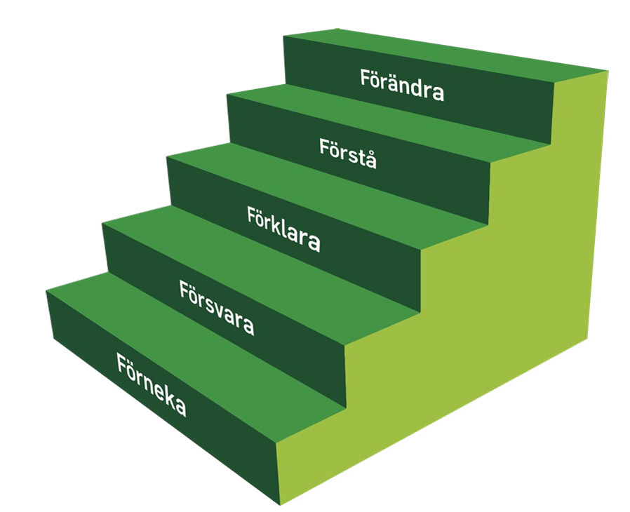
Feedbacktrappan – ett verktyg för att ge och ta emot feedback
Källa: prevent_arbetsblad_feedbacktrappan_interaktiv.pdf
Notes:
Här kan man som kursledare ha några exempel på bra och mindre bra feedback och testa det på gruppen.
Så att de får tänka!
Feedbacktrappan är en modell inom beteendepsykologi som används för att beskriva de fem stycken faser man går igenom när man processar feedback av olika slag
Förklaring nerifrån och upp
Förneka/Förgöra steget – Du då? Du gör ju alltid...
Förvara: Det gjorde jag inte alls...
Förklara: Jo, men det var faktiskt så att …
Förstå: Jag håller med dig ..
Förändra/ förkasta - ta beslut hur gå vidare utifårån vad som kommit fram efter att fött en grundförtåelse

Slide 14
Modell inom beteeendepsykologin
Källa: prevent_arbetsblad_feedbacktrappan_interaktiv.pdf
Förklaring nerifrån och upp
Förneka/Förgöra: Du då? Du gör ju alltid...
Förvara: Det gjorde jag inte alls...
Förklara: Jo, men det var faktiskt så att …
Förstå: Jag håller med dig ..
Förändra/ förkasta - beslut om hur gå vidare?

Slide 15
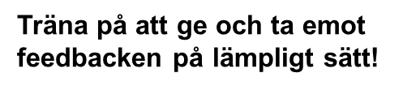

Övning!
Träna att ge feedback – återkoppling
Exempel
Tala om för din kollega att det blev så bra när verktygstavlan organiserades upp.
Källa: prevent_arbetsblad_feedbacktrappan_interaktiv.pdf
Notes:
Syftet är att de i gruppen med egna ord ska lämna och ta emot feedback högt upp på trappan (på ett bra sätt). Är det en stor grupp kan deltagarna göra övningen 2 och 2 och så kan man plocka upp något par som ger feedback inför alla i gruppen när de tränat klart. För att dra lite gemensamma lärdomar.
Är det en liten grupp kan man välja ut 2 som tränar inför de andra att lämma feedback högt. Och så kan gruppen ge feedback på hur det gick? Var på trappan hamnade man? Kan man ha sagt på annat sätt?

Slide 16

Träna på att ge och ta emot feedbacken på lämpligt sätt!
Övning!
Träna på feedback – återkoppling
Tala om för din kollega att denna brukar glömma sin kaffekopp på bänken i fikarummet (inte i diskmaskinen).
Källa: prevent_arbetsblad_feedbacktrappan_interaktiv.pdf
Notes:
Syftet är att de i gruppen med egna ord ska lämna och ta emot feedback högt upp på trappan (på ett positivt sätt).
Stor grupp: Är det en stor grupp kan deltagarna göra övningen 2 och 2 och så kan man plocka upp något par som ger feedback inför alla i gruppen när de tränat klart. För att dra lite gemensamma lärdomar.
Liten grupp: Är det en liten grupp kan man välja ut 2 som tränar inför de andra att lämna feedback högt.
Reflektera sedan tillsammans - Gruppen ge feedback på hur det gick? Var på trappan hamnade man? Skulle man kunna ha sagt på annat sätt? Dra gemensamma lärdomar.

Slide 17

Övning!
Träna på feedback - återkoppling
Hitta på fler saker som medarbetarna behöver lämna feedback till varandra i det dagliga som passar företagets verksamhet och öva på detta.
Källa: prevent_arbetsblad_feedbacktrappan_interaktiv.pdf
Notes:
Exempel - möjlighet att själv lägga in lämpliga områden att träna på feedback inom

Slide 18
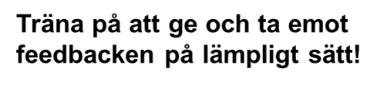

Övning- Träna på feedback!
Tala om för din kollega att denna lämnat pizzakartong, läskburkar och en svettig tröja i traktorn.
Källa: prevent_arbetsblad_feedbacktrappan_interaktiv.pdf
Notes:
Flera exempel man kan välja mellan.. Träna på att ta emot feedbacken på ett lämpligt sätt
Syftet är att de i gruppen med egna ord ska lämna och ta emot feedback högt upp på trappan (på ett bra sätt). Är det en stor grupp kan deltagarna göra övningen 2 och 2 och så kan man plocka upp något par som ger feedback inför alla i gruppen när de tränat klart. För att dra lite gemensamma lärdomar.
Är det en liten grupp kan man välja ut 2 som tränar inför de andra att lämma feedback högt. Och så kan gruppen ge feedback på hur det gick? Var på trappan hamnade man? Kan man ha sagt på annat sätt?

Slide 19
Reflektionsövning Vad har vi för struktur i gruppen för att ge varandra feedback – återkoppling?
Vad behov att förbättra?
- Vad kan vi börja med redan i morgon?
Vid vilka tillfällen ger vi varandra feedback?
Hur hade vi önskat det såg ut?
Hur ser det ut i dag?
Notes:
Diskussion i arbetsgruppen (både om nuläge och önskvärt läge samt börja resonera vad börja med i det enkla – skapa action direkt)
Tips för att skapa engagemang och delaktighet av alla
Dela upp i smågrupper (tex tre och tre)
Låt varje grupp dela med sig varvet runt – lyssna av och lär för att skapa sig en gemensam nulägesbild.
Reflektera över nuläget samt önskvärt läge – be dem komma med förslag på vad man kan förbättra – låt behov styra och utmana med att fråga – Vad skulle vi kunna börja att förändra redan i morgon. Uppmuntra till att börja i det lilla, det vi alla kan påverka i vardagen med enkla mede. Tex bli bättre på att säga tack
Koplat till hur ser det ut i dag – Be dem reflektera över tex
- Vid vilka tillfällen ger vi varandra feedback?
Om vi inte tycker att vi är nog bra på att ge varandra feedback så kan struktur hjälpa oss.
Behöver vi lägga in feedback som en punkt på våra möten? Att alla lämnar positiv feedback till någon annan?
Behöver vi ha ”egenkontroll” på hur vi lämnar positiv feedback till varandra? Hur håller man t.ex koll själv på att man lämnar någon feedback till någon annan varje dag?
Fundera på förbättringar. Anteckna! För in på ”att-göra-lista”

Slide 20

Avslutande gruppreflektion
Vad tar vi med oss/
vad har vi lärt oss om feedback?
Vad ser vi för nytta av detta?
Vad kan vi förbättra?
Notes:
Be gruppen berätta vad de minns – Avslutande gruppreflektion (tre och tre) – sedan lyssna av varvet runt
Vad har vi lärt oss i dag och tar med oss kopplat till feedback?
Vad ser vi för nytta av detta och vad kan vi förbättra?

Slide 21

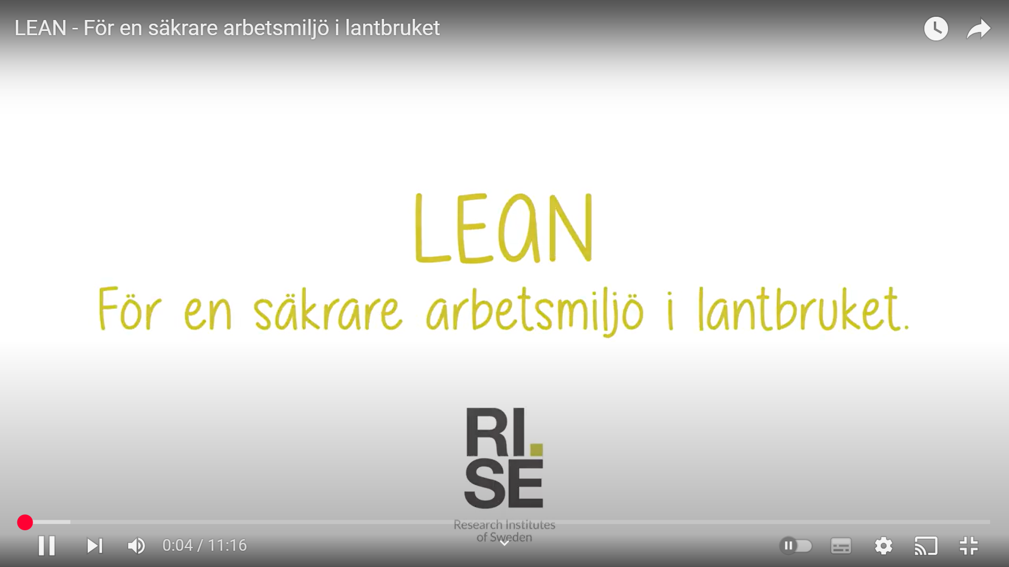
Tips!
Film – Lean för en säkrare arbetsmiljö i lantbruket
Notes:
Tips – att börja titta på denna film vid uppstart om ni inte redan kollat på den med gruppen för att skapa grundförståelse över Lean och det lean-drivna ledarskapet . Filosofin bakom att jobba med ständiga förbättringar och bli en lärande organisation
Filmen längd ca 11 min . Lätt att hitta på Youtube Film – Lean för en säkrare arbetsmiljö i lantbruket.
Kolla i förväg så att ljud och build fungerar, krävs att du har uppkoppling – tillgång till internet för att kunna visa.

Slide 22
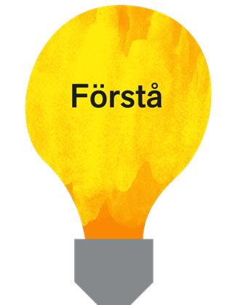
Tips!
Flera kunskapsmoduler från verktygslådan som kan vara till stöd i arbetet med att utveckla verksamheten.
Leandrivet ledarskap
Möten och stortavla
Vision - ledstjärna
Värderingar – hur vara mot varandra
Lean och leanprinciper
PUFF/PDCA & grundorsaksanalys - verktyg för strukturerad problemlösning
Notes:
Alla verktygen finns samlade på www.lantbruketskunskapsbank.se under företagsledning / Gamla verktyg i ny digital kostym
Lean, ledarskap och arbetsmiljö | Kunskapsbanken

